Slide 1
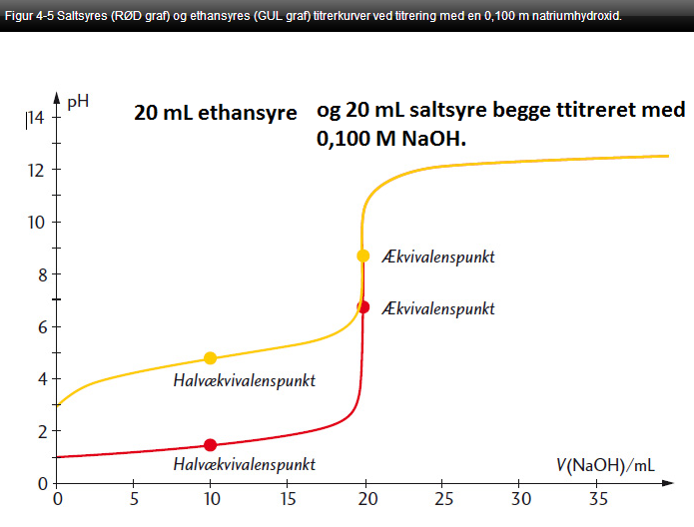
Syre-base titrering

Slide 2




Stærk syre med stærk base
Titreringsreaktionen:
HCl(aq) + NaOH(aq) → NaCl(aq) + H2O 1:1
Eller H30⁺ + OH⁻ → 2 H₂O Vi ser at ækvivalens-punktet er ved 20 mL NaOH.
Beregning af syrens koncentration:

Slide 3

Beregning af pH- i udvalgte punkter
Tænk Selv 4-20 s. 114: Halvækvivalenspunktet: V(NaOH)=10 mL.
Beregning af stofmængder:
H30⁺ + OH⁻ → 2 H₂O
n(start)/mol 0,0020 0,0010
n(slut)/mol 0,0010 ca. 0
pH findes af:

Slide 4

Beregning af pH- i udvalgte punkter
Tænk Selv 4-21 s. 114: V(NaOH)=19,95 mL (0,001995 mol)
Beregning af stofmængder:
H30⁺ + OH⁻ → 2 H₂O
n(start)/mol 0,002000 0,001995
n(slut)/mol 0,000005 ca. 0
pH findes af:

Slide 5

Beregning af pH- i udvalgte punkter
Tænk Selv 4-21 s. 114: V(NaOH)=20,05 mL (0,002005 mol)
Beregning af stofmængder – samme stofmængde saltsyre:
H30⁺ + OH⁻ → 2 H₂O
n(start)/mol 0,002000 0,002005
n(slut)/mol ca. 0 0,000005
Vi ser der er overskud af base: Først findes pOH af:
Endelig findes pH: pH = 14 - pOH = 14-3,9= 10,1

Slide 6
Svag syre med stærk base
A) Før tilsætning af base - hersker følgende ligevægt
CH3COOH(aq) + H₂O(l) → CH3COO⁻(aq) + H₃O⁺ (aq)
Beregning af pH (Tænk selv 4-22 s. 115):
pH = ½(pK_{s} –log Cs)
pH = ½ (4,76 – log 0,100) = 2,88
B) Ved halvækvivalenspunktet:
Titreringsreaktionen (den tilsatte base reagerer med syren):
CH3COOH(aq) + OH⁻ (aq) → CH3COO⁻ (aq) + H₂O

Slide 7
Svag syre med stærk base
Beregning af pH i halv-ækvivalenspunktet:
n(start)/mol 0,0020 0,0010 0
n(slut)/mol 0,0010 ca. 0 0,0010
pH beregnes af pufferligningen, da vi har et puffersystem:
pH= pK_{s} + log (n_{b}/n_{s} )
pH = pK_{s} + log(0,0010/0,0010) = pK_{s} =4,76
Vi ser, at man kan aflæse syrens pKs på pH-aksen ved halv-ækvivalenspunktet.
CH3COOH(aq) + OH⁻ (aq) → CH3COO⁻ (aq) + H₂O

Slide 8
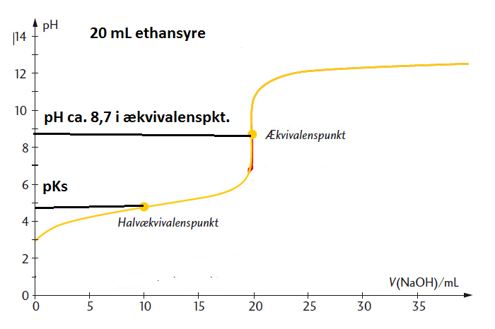
Svag syre med stærk base

Slide 9
Svag syre med stærk base
C) Ved ækvivalenspunktet. Det ”stejle” stykke” er kortere her. Vi ser at pH er basisk i ækvivalens-punktet i overenstemmelse med at her kun findes ethanoat-ion:
CH3COOH(aq) + OH⁻ (aq) → CH3COO⁻ (aq) + H₂O
Beregning af pH (Tænk selv 4-23 s.115 ):
[CH₃COO⁻ ] = 0,0020mol/0,040 L=0,050 M
Svag base: pOH = ½(pKb-logCb)
pH=14-½(9,24 - log0,05)= 14 - 5,27= 8,73
Som passer med vores forventning.

